Slide 1
2024年台历20元以上推荐
杰中杰提供
北京杰成东方贸易有限公司 何梦韩 13810474885

Slide 2
杰礼价：20.5元
起订量：100本
含logo单色定制

Slide 3
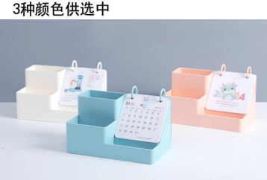
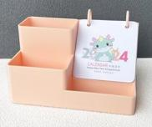
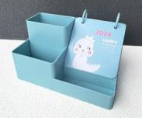
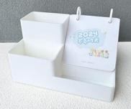
笔筒亚克力台历
【多功能收纳台历】
产品编号：ZH-X008
成品尺寸：190*110*155mm
广告尺寸：70*45mm/85*20
外箱尺寸：600*580*410mm
装箱数量: 50(套)/重26kg
专利号：2021304359705
杰礼价：21.5元
起订量：100本
含logo单色定制

Slide 4
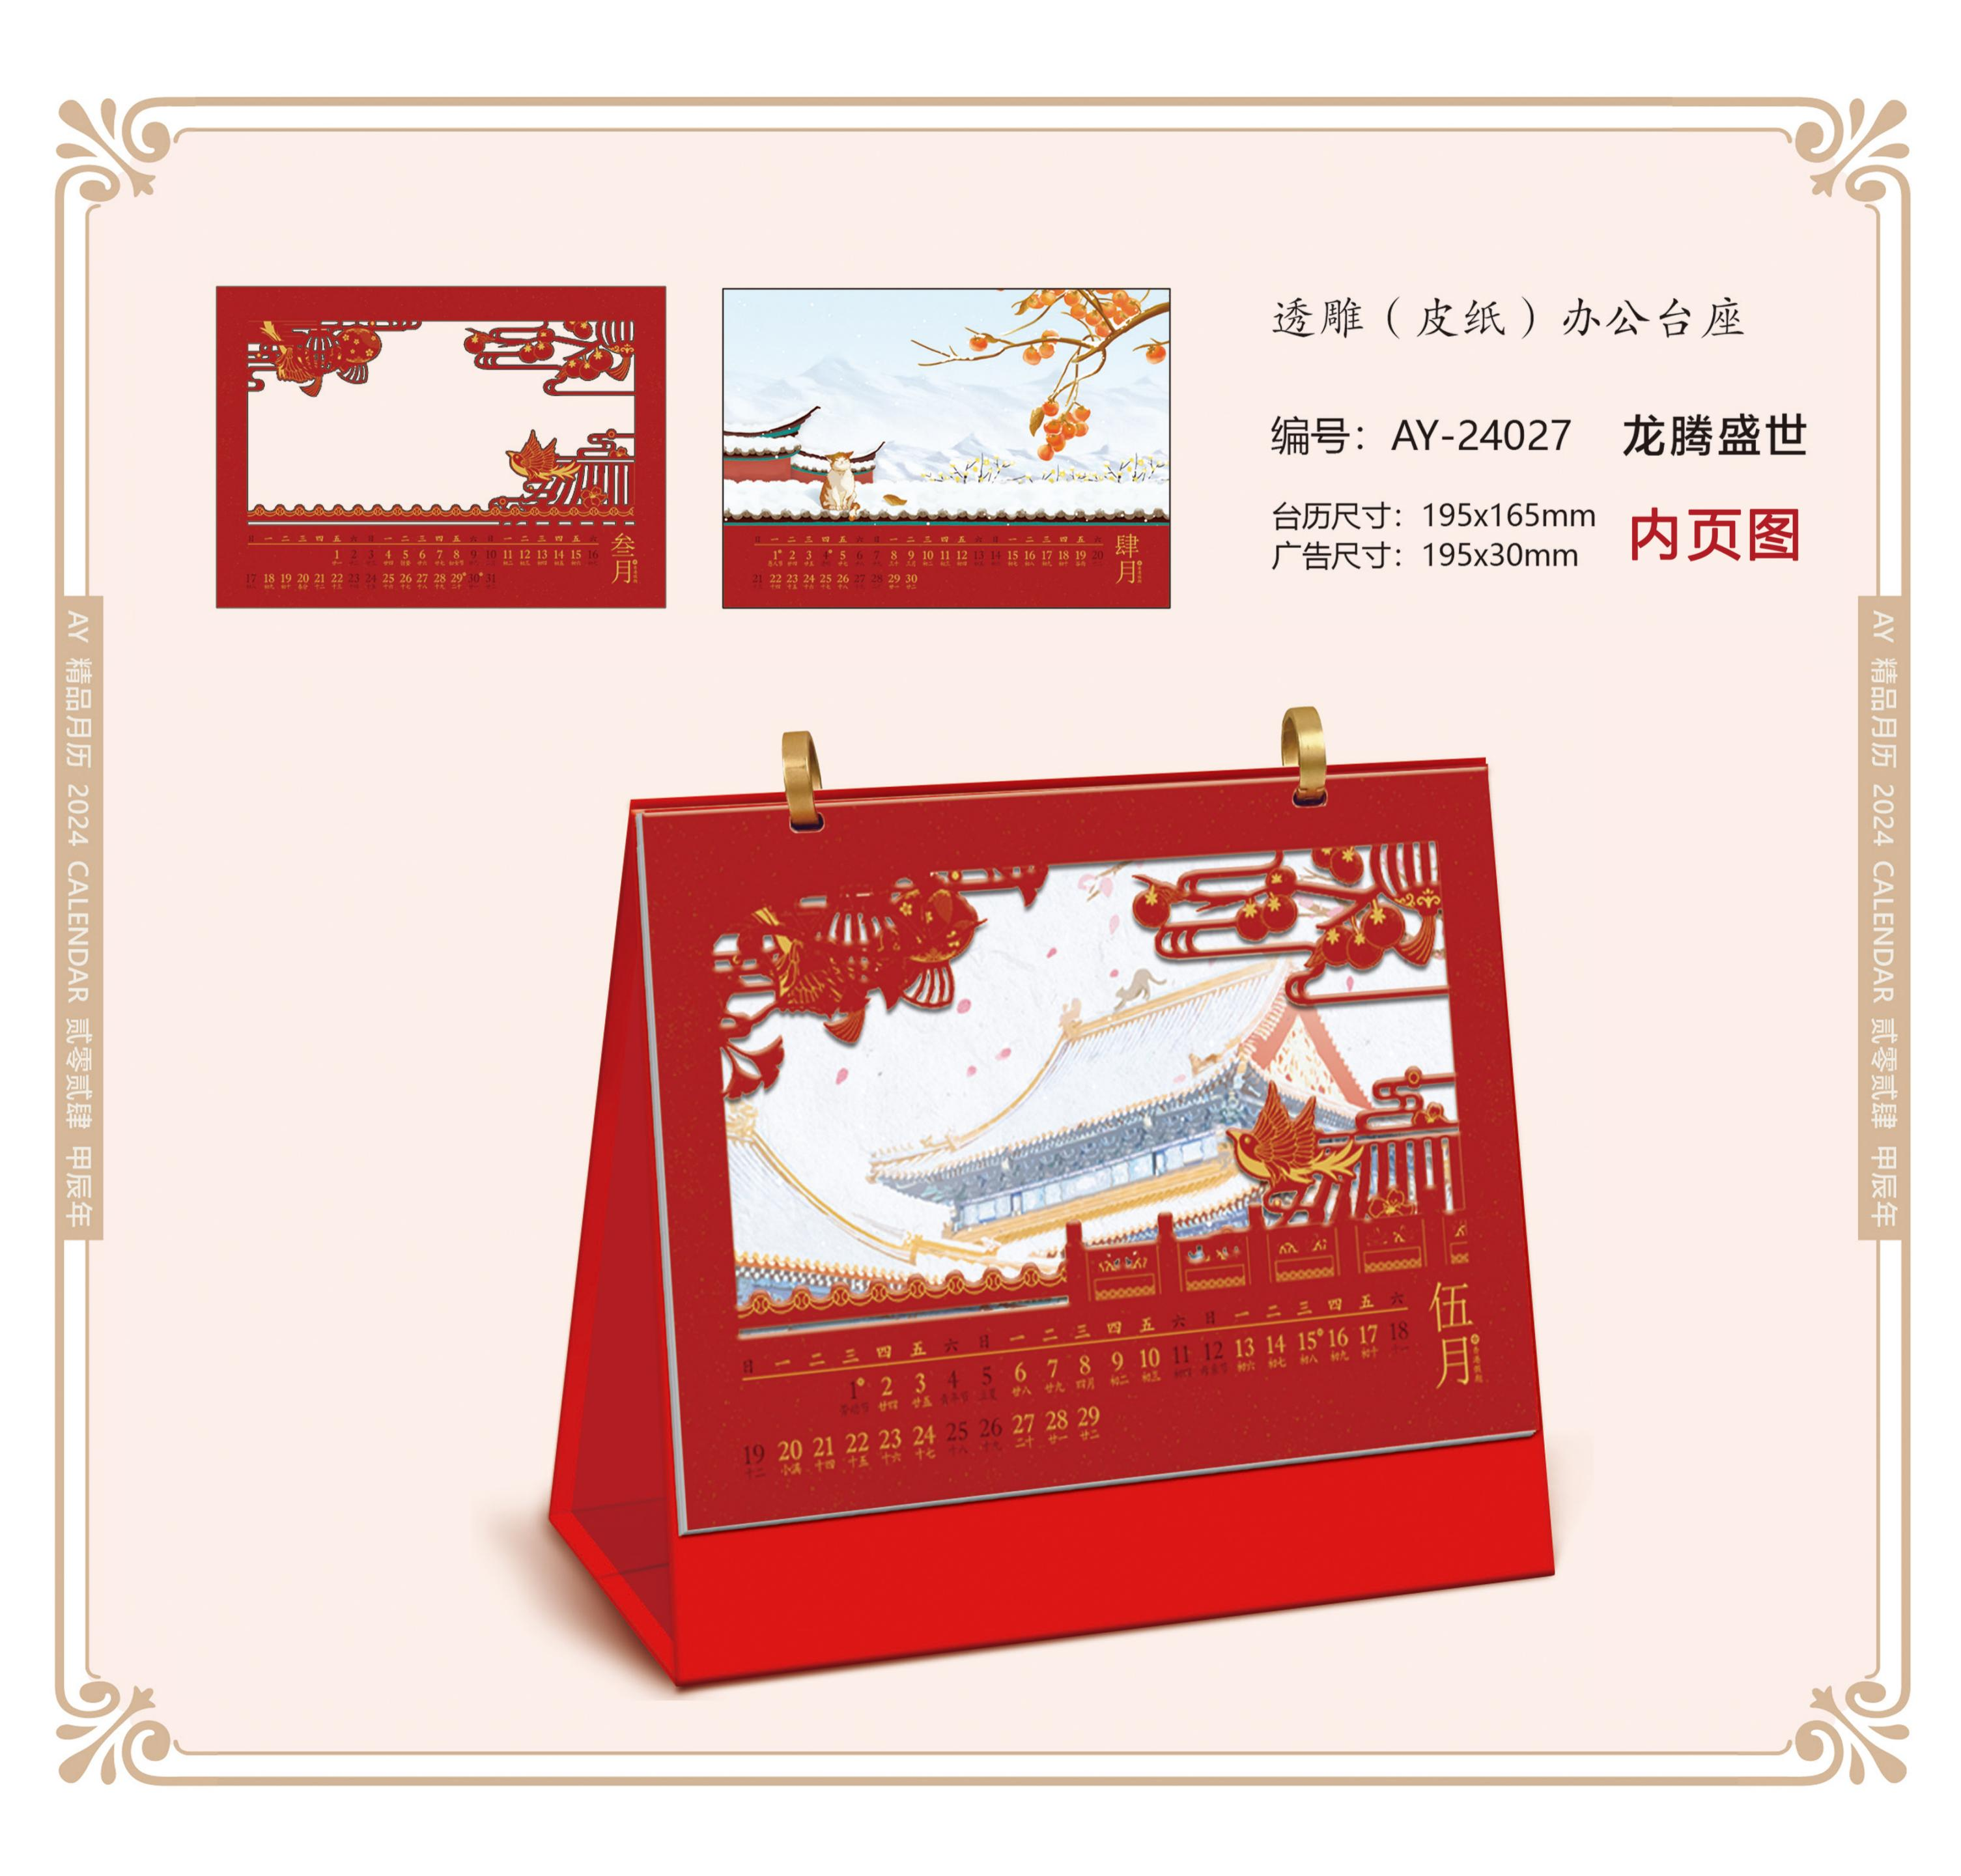
杰礼价：24元
含logo单色定制
起订量：100本

Slide 5
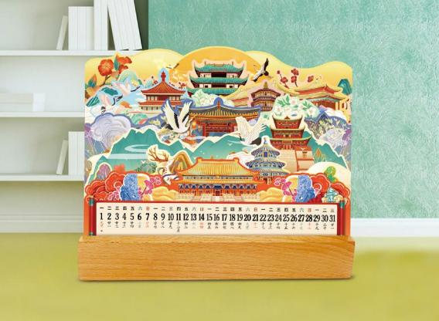
榉木创意立体台座
【国韵】
产品编号：ZH-X015
产品尺寸：190*180mm
广告尺寸：100*25mm
产品包装：PVC包装盒
装 箱 数：60本/箱
产品特色：
1 、选用原木材料做底架，环保大气 2 、内页立体电雕
杰礼价：24元
起订量：100本
含logo单色定制

Slide 6
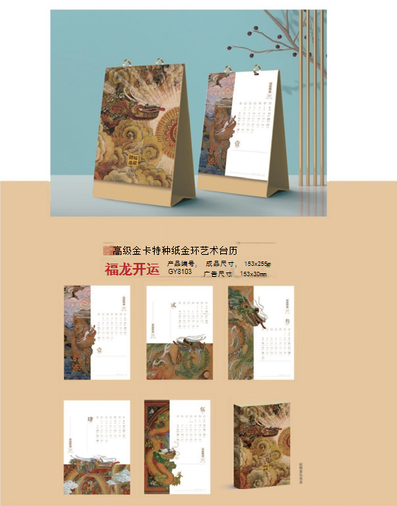
杰礼价：25元
起订量：100本
含logo单色定制

Slide 7
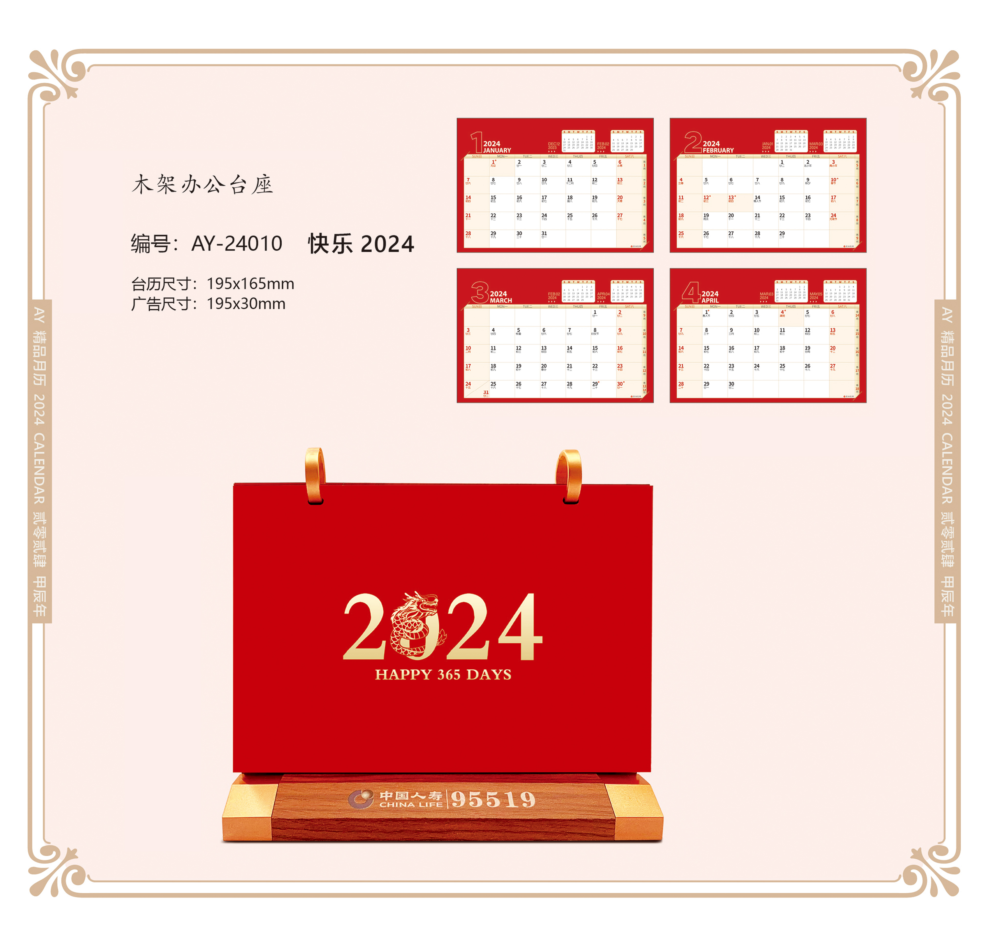
杰礼价：27元
起订量：100本
含logo单色定制

Slide 8
杰礼价：27.5元
起订量：100本
含logo单色定制

Slide 9
杰礼价：32.5元
起订量：100本
含logo单色定制

Slide 10
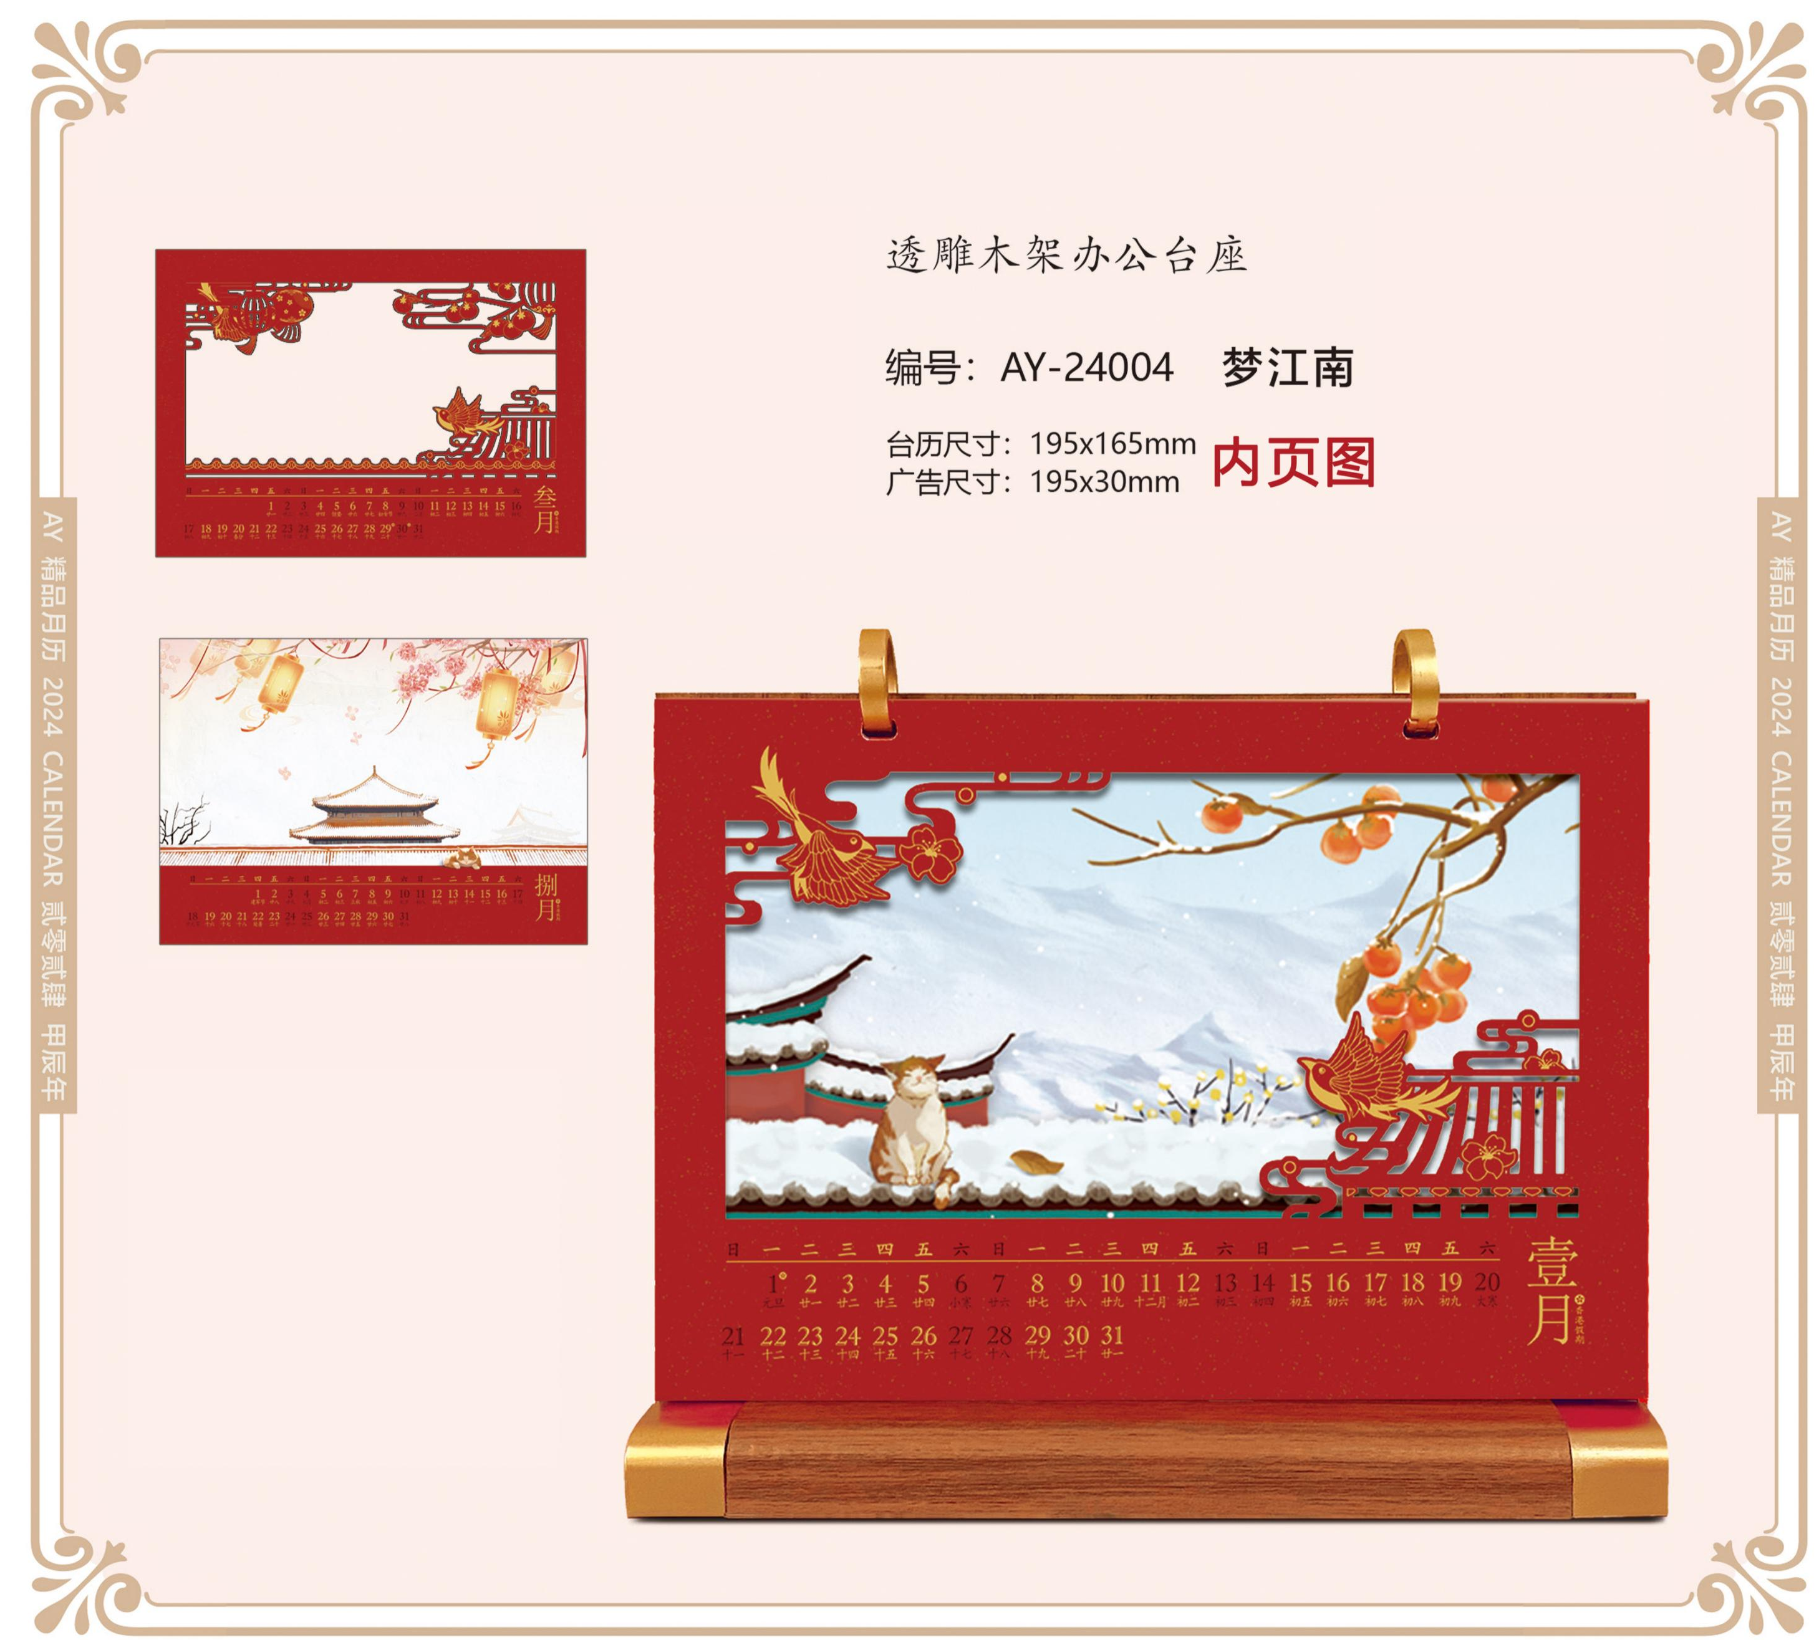
杰礼价：33元
起订量：100本
含logo单色定制

Slide 11
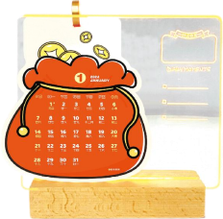
精美亚克力发光台座
【龙年如意】
产品编号：ZH-X035
产品尺寸195*165mm
广告尺寸：195*30mm
产品包装：精美手提礼盒
产品特色：
1 、底架选用榉木材质
2 、配灯带
3 、亚克力板可记事
4 、送笔
杰礼价：35元
起订量：100本
含logo单色定制

Slide 12
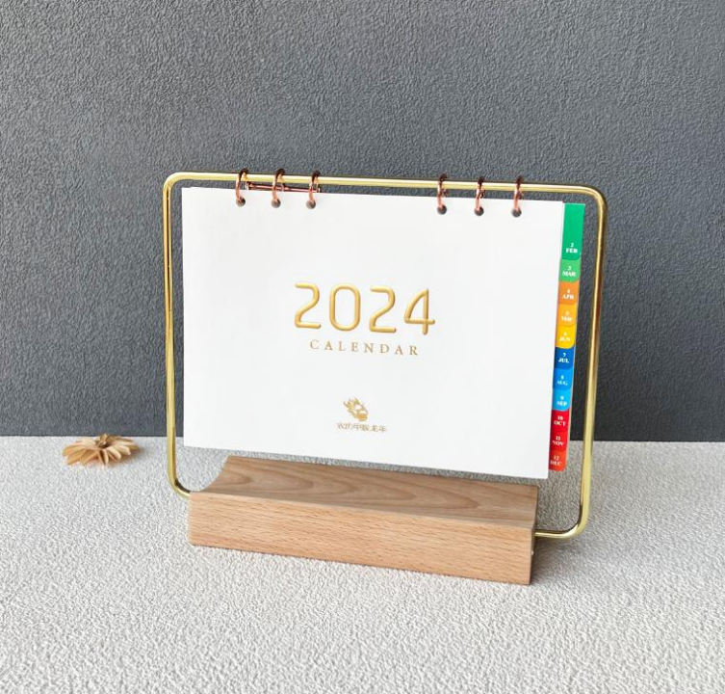
【榉木商务台历】
产品编号：ZH-X052
产品尺寸：240*205mm
广告尺寸：180*20mm
产品包装：纸盒包装
杰礼价：37元
起订量：100本
含logo单色定制

Slide 13
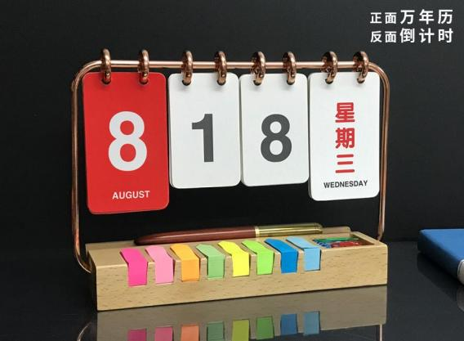
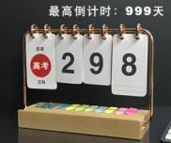
【多功能倒计时木架万年历】
编号：X001
规格：210x175x70mm
材质：榉木
产品特色：
1 、选用榉木材料做底架
2 、配有八箭头N次贴，每色150张 3 、金属选用镀玫瑰金不锈钢
4 、配回形针、便签纸
5 、999天倒计时，满足你的所需
LOGO效果图
杰礼价：64元
起订量：50本
含logo单色定制

Slide 14
杰礼价：111元
起订量：50本
含logo单色定制

Slide 15
以上报价均为参考价
具体成交价格以实际订货数量和定制工艺决定
价格说明

Slide 21
THANKS

